Slide 1
LA NATURALEZA DUAL DEL ELECTRÓN
Louis De Broglie

Slide 2
LA NATURALEZA DUAL DEL ELECTRÓN
La teoría de Bohr no explicaba el por qué las energías del electrón de hidrógeno eran cuantizadas. En 1924 Louis De Broglie dio la solución a este problema, al considerar que si las ondas luminosas se comportan como una corriente de partículas (fotones), las partículas pequeñas como los electrones se podían comportar como ondas.

Slide 3
LA NATURALEZA DUAL DEL ELECTRÓN
De acuerdo con De Broglie, un electrón enlazado al núcleo se comporta como una onda estacionaria, la cual tiene la característica de que en cada extremo tiene un nodo y entre ambos extremos puede haber varios nodos. Mientras mayor sea la frecuencia, menor la longitud de onda de la onda estacionaria y mayor el número de nodos.

Slide 4
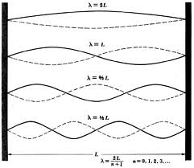
LA NATURALEZA DUAL DEL ELECTRÓN

Slide 5
LA NATURALEZA DUAL DEL ELECTRÓN
El argumento de De Broglie era que si el electrón del átomo de hidrógeno se comporta como una onda fija su longitud debería ajustarse con exactitud a la circunferencia de la órbita; de lo contrario la onda se cancelaría parcialmente en cada órbita sucesiva. Con el tiempo la amplitud de la onda se reduciría a cero y, en consecuencia, se anularía.

Slide 6
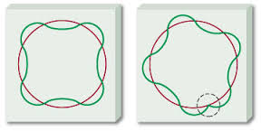
LA NATURALEZA DUAL DEL ELECTRÓN

Slide 7
LA NATURALEZA DUAL DEL ELECTRÓN
La relación entre la circunferencia de una órbita permitida (2πr) y la longitud de onda (λ) del electrón está dada por: 2πr = nλ, donde r es el radio de la órbita, λ es la longitud de onda de la onda descrita por el electrón y n = 1, 2, 3 …. Dado que n es entero, r sólo puede tener ciertos valores cuando n aumenta. Entonces, como la energía del electrón depende del tamaño de la órbita (valor de r), se debe cuantizar.

Slide 8
LA NATURALEZA DUAL DEL ELECTRÓN
De Broglie concluyó que las ondas se comportan como partículas y estas tienen propiedades ondulatorias. Dedujo esta ecuación que relaciona las propiedades de onda y de partícula: λ = h/mu.
El lado izquierdo de la ecuación expresa la propiedad de una onda (λ) y el lado derecho incluye la masa, una propiedad caraterística de una partícula.

Slide 9
LA NATURALEZA DUAL DEL ELECTRÓN
BIBLIOGRAFÍA
Chang, Raymond. Química I. Editora Lily Solano. Bogotá. McGraw Hill Interamericana, 2009.

